Slide 1
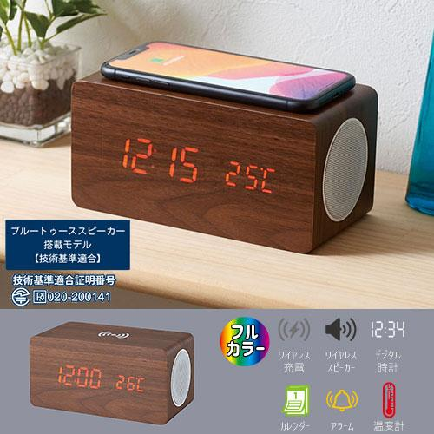
【提案書】
ブルートゥーススピーカー、ワイヤレス充電機能付クロック
スマホのワイヤレス充電ができる上に、ブルートゥーススピーカーにもなるデジタルクロック。木製風の上に浮かび上がるデジタル表示がなんともおしゃれ。オリジナル名入れも可能です。
特徴
納期
納期スペース
仕様
素材 : ABS樹脂、MDF(中質繊維番)
サイズ : W173 x D91 x H85 mm
重量 : 472g
付属品 : 本体x1、USBコードx1 機能：ブルートゥーススピーカー、ワイヤレス充電(5V1A充電効率約70%)、時計、温度計、カレンダー、アラーム(3個)、振動センサー
お見積
お見積りスペース

